Slide 1
w

Slide 2


Slide 3
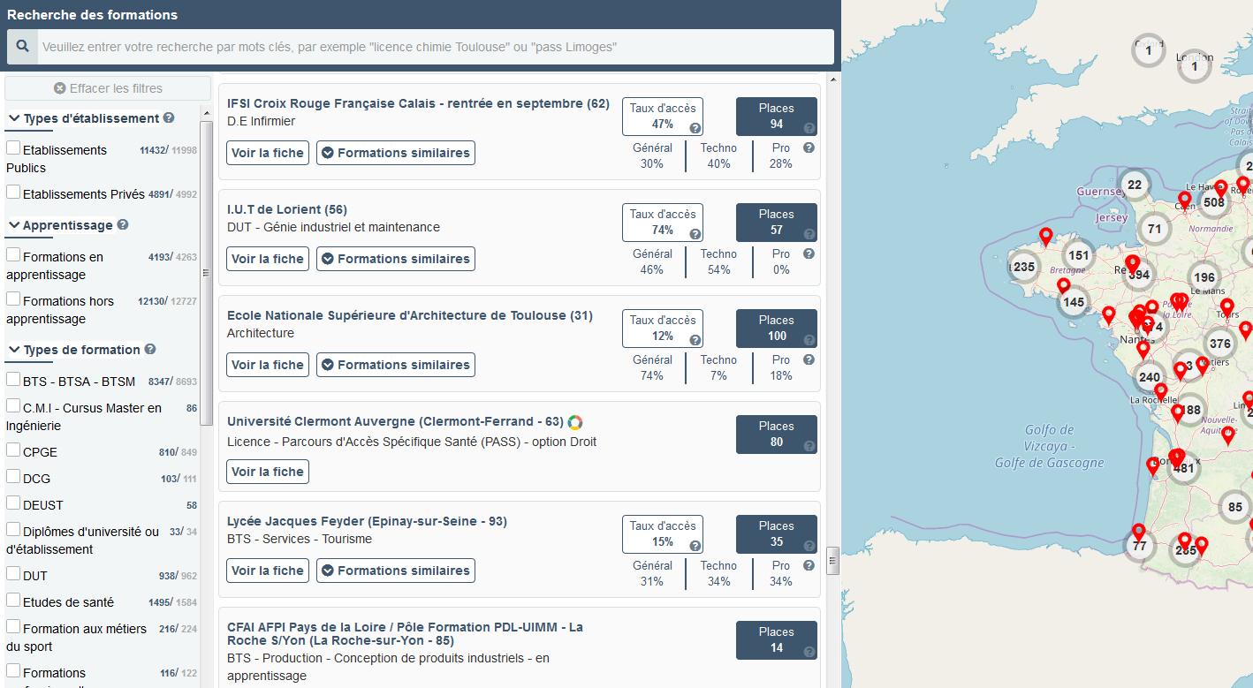
Rechercher et consulter les Formations
Pour chaque formation trouvée :
  Le nombre de places disponibles en 2021 (visible à partir du 20 janvier 2021)
  Le taux d'accès en 2020, c'est à dire la proportion de candidats ayant reçu une proposition d'admission en phase principale
  Le pourcentage de candidats admis selon le type de baccalauréat en 2020
  Des suggestions de formations similaires pour élargir vos choix
  Un lien pour accéder à la fiche détaillée de la formation

Slide 4

Consolider son projet d’orientation
Attendus, critères généraux d’examen des vœux, taux d’accès, nombre de places, taux de réussite, débouchés et insertion professionnelle …
ces données sont essentielles
à prendre en compte par le lycéen et sa famille pour réfléchir sur son projet de poursuite d’études et formuler des vœux
à discuter avec les professeurs, professeurs principaux et la psychologue de l’Education nationale

Slide 5
LES FORMATIONS ACCESSIBLES SUR PARCOURSUP
Formations non sélectives : Licences (dont les LAS – licence avec option santé),
les parcours d’accès aux études de santé (PASS)
Formations sélectives : CPGE, BTS, BUT, formations en soins infirmier (en IFSI) et autres formations paramédicales, formations en travail social (en EFTS), écoles d’ingénieur, de commerce et de management, Sciences Po/ Instituts d’Etudes Politiques, écoles vétérinaires, formations aux métiers de la culture…et les formations en apprentissage
    Quelques rares formations privées ne sont pas présentes sur Parcoursup
    > Contacter directement ces établissements pour connaitre les modalités de candidature

Slide 6
LES NOUVELLES FORMATIONS SUR PARCOURSUP
Les quatre Écoles nationales vétérinaires françaises (ENV)
Les BUT qui remplacent les DUT (24 spécialités inchangées)
Les classes préparatoires : Mathématiques, physique, ingénierie, informatique (MP2I) et Economique et commerciale voie générale (ECG)
Retrouvez toutes les infos sur ces formations sur Terminales2020-2021.fr

Slide 7
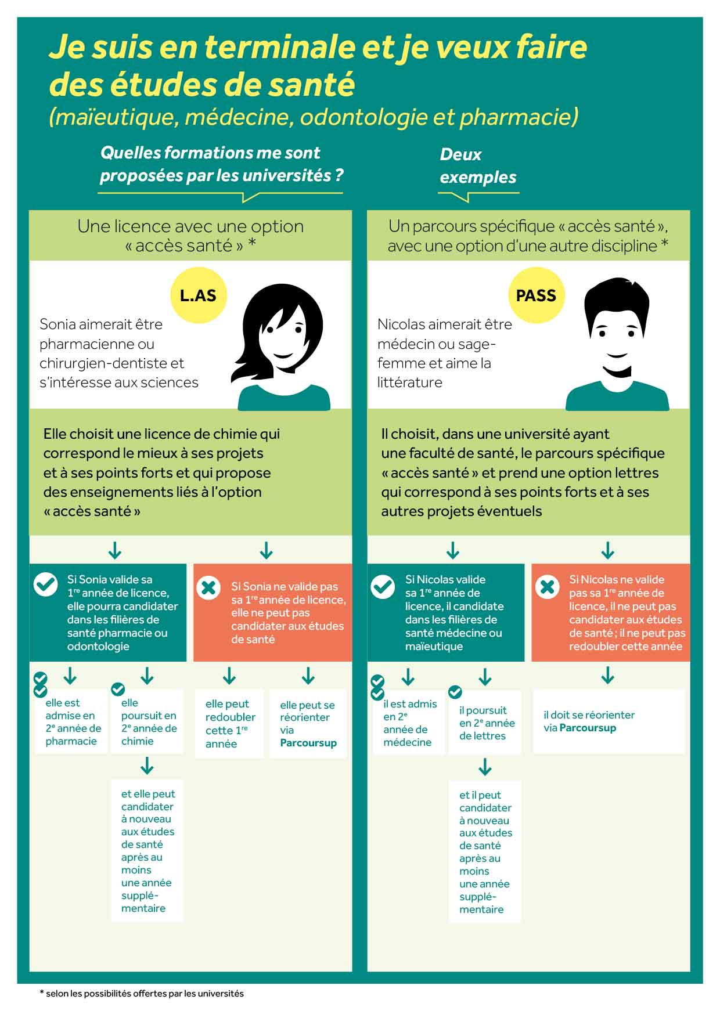
Focus sur les Parcours d’accès aux études de santé
  PASS ou L.AS : comment ça marche ?
  Comment choisir sur Parcoursup le parcours qui vous convient le mieux ?
Consultez sur Parcoursup.fr :
→ Des exemples
→ Une page d’information → Une FAQ complète

Slide 8
Focus sur les formations en apprentissage
Formations en apprentissage disponibles en STS, IUT, Mentions complémentaires…
  Etre étudiant apprenti c’est :
    Être étudiant et surtout salarié
    Alterner formation pratique chez un employeur et une formation théorique dans un établissement (ex : un centre de formation d’apprentis - CFA)
    Un atout en fin de formation pour trouver du travail et s’insérer durablement
  L’apprenti doit signer un contrat d’apprentissage avec un employeur
  Les établissements (CFA) accompagnent leurs candidats pour trouver un employeur

Slide 9


Slide 10
S’INSCRIRE SUR PARCOURSUP
Une adresse mail valide : échanger et recevoir les informations sur votre dossier
L’INE : Identifiant National Elève (Bulletins scolaires, Pronote)
  Important : renseigner un numéro de portable pour recevoir les alertes envoyées par la plateforme. Les parents ou tuteurs légaux peuvent également renseigner leur numéro de portable pour recevoir les mêmes alertes Parcoursup.

Slide 11
FORMULER DES VŒUX
> Des vœux motivés : en quelques lignes, le lycéen explique ce qui motive chacun de ses vœux.
> Des vœux non classés : aucune contrainte imposée pour éviter toute autocensure
Jusqu’à 10 vœux
Et 10 vœux supplémentaires pour des formations en apprentissage
  Notre conseil : diversifier ses vœux et éviter de n’en formuler qu’un seul (en 2020, les candidats ont formulé 9 vœux en moyenne).

Slide 12
LES VŒUX MULTIPLES
Pour élargir les possibilités, les lycéens peuvent faire des vœux multiples pour certaines formations
  Un vœu multiple est un regroupement de plusieurs formations similaires
  proposées dans différents établissements.
  > Un vœu multiple compte pour un vœu parmi les 10 vœux possibles.
  Chaque vœu multiple est composé de sous-vœux qui correspondent chacun à un établissement différent.
  Vous pouvez choisir un ou plusieurs établissements, sans avoir besoin de les classer.

Slide 13
LES VŒUX MULTIPLES
Les formations dont le nombre de sous-vœux est limité à 10 par vœu multiple (dans la limite de 20 sous-vœux au total) :
Les BTS et les BUT regroupés par spécialité à l’échelle nationale
Les DN MADE regroupés par mention à l’échelle nationale
Les DCG (diplôme de comptabilité et de gestion) regroupés à l’échelle nationale.
Les classes prépas regroupées par voie à l’échelle nationale.

Slide 14
LES VŒUX MULTIPLES
Les formations dont le nombre de sous-vœux n’est pas limité:
Les IFSI (Instituts de Formation en Soins Infirmiers) et les instituts d'orthophonie, orthoptie et audioprothèse regroupés à l’échelle territoriale.
A noter : limitation de 5 vœux multiples maximum par filière
Les EFTS (Etablissements de Formation en Travail Social) regroupés par diplôme d’Etat à l’échelle nationale.
Les écoles d'ingénieurs et de commerce/management regroupées en réseau et qui recrutent sur concours commun.
Le réseau des Sciences Po / IEP (Aix, Lille, Lyon, Rennes, Saint-Germain-en-Laye, Strasbourg et Toulouse)
Le concours commun des écoles vétérinaires

Slide 15
La demande de césure : mode d’emploi
Un lycéen peut demander une césure directement après le bac : possibilité de suspendre temporairement une formation afin d’acquérir une expérience utile pour son projet de formation (partir à l’étranger, réaliser un projet associatif, entrepreneurial etc…)
  Durée la césure : d’un semestre à une année universitaire
  Demande de césure à signaler lors de la saisie des vœux sur Parcoursup (en cochant la case « césure »)
  L’établissement prend connaissance de la demande de césure après que le lycéen a accepté définitivement la proposition d’admission
  Le lycéen contacte la formation pour s’y inscrire et savoir comment déposer sa demande de césure
  La césure n’est pas accordée de droit : une lettre de motivation précisant les objectifs et le projet envisagés pour cette césure doit être adressée au président ou directeur de l’établissement
  A l’issue de la césure, l’étudiant pourra réintégrer la formation s’il le souhaite sans repasser par Parcoursup

Slide 16


Slide 17
Finaliser son dossier et confirmer vos vœux
Jusqu’au 8 avril inclus
Pour que les vœux saisis deviennent définitifs sur Parcoursup, les candidats doivent obligatoirement :
Compléter leur dossier :
  projet de formation motivé pour chaque vœu formulé
  rubrique « préférence et autres projets »
  pièces complémentaires demandées par certaines formations
  rubrique « activités et centres d’intérêt » (facultative)
Confirmer chacun de leurs vœux
Un vœu non confirmé avant le 8 avril 2021
ne sera pas examiné par la formation

Slide 18
La rubrique « préférence et autres projets »
Jusqu’au 8 avril inclus
Rubrique obligatoire où le candidat indique :
ses préférences parmi les vœux formulés ou pour un domaine particulier. Ces informations seront très utiles aux commissions d’accès à l’enseignement supérieur (CAES) qui accompagnent les candidats n’ayant pas eu de proposition d’admission à partir du 2 juillet.
s’il souhaite candidater dans des formations hors Parcoursup ou s’il a des projets professionnels ou personnels, en dehors de la plateforme.
A noter : ces informations sont confidentielles et ne sont pas transmises aux formations. Elles permettent simplement de mieux suivre les candidats durant la procédure et de mieux analyser leurs motivations et besoins.

Slide 19
La rubrique « Activités et centre d’intérêts »
Jusqu’au 8 avril inclus
Rubrique facultative où le candidat :
renseigne des informations qui ne sont pas liées à sa scolarité et que le candidat souhaite porter à la connaissance des formations
ex : activités extra-scolaires, stages / job, pratiques culturelles ou sportives…
Un espace pour faire connaitre ses engagements : vie lycéenne, engagement associatif, cordées de la réussite, etc…
Un atout pour se démarquer, parler davantage de soi et mettre en avant des qualités, des compétences ou des expériences qui ne transparaissent pas dans les bulletins scolaires

Slide 20
L’attestation de passation du questionnaire pour les vœux en licence de droit et sciences
Jusqu’au 8 avril inclus
Obligatoire pour les candidats qui formulent des vœux en licence de Droit ou dans les licences de Sciences :
Un questionnaire en ligne sur le site Terminales2020-2021.fr
Accessible (à partir du 20 janvier 2021) à partir des fiches de formations concernées ;
Pour avoir un aperçu des connaissances et des compétences à mobiliser dans la formation demandée ;
→ Les résultats n'appartiennent qu’au seul candidat : pas de transmission aux universités.
Une attestation de passation à télécharger est à joindre à son dossier.

Slide 21
La fiche avenir renseignée par le lycée
Le 2ème conseil de classe examine les vœux de chaque lycéen avec bienveillance et confiance dans le potentiel de chacun.
Pour chaque lycéen, une fiche Avenir est renseignée par le lycée et versée au dossier de l’élève :
  les notes de l’élève : moyennes de terminale, appréciation des professeurs par discipline, positionnement dans la classe
  les appréciations du professeur principal sur des compétences transversales
  l’avis du chef d’établissement pour chaque vœu
La fiche Avenir est consultable par le lycéen dans son dossier à partir du 27 mai

Slide 22
Récapitulatif des éléments transmis à chaque formation
le projet de formation motivé
les pièces complémentaires demandées par certaines formations
la rubrique « Activités et centres d’intérêt », si elle a été renseignée
la fiche Avenir renseignée par le lycée
Bulletins scolaires et notes du baccalauréat :
  Année de première : bulletins scolaires, notes des évaluations communes
  Année de terminale : bulletins scolaires (1er et 2e trimestres), notes des épreuves finales des deux enseignements de spécialité suivis en classe de terminale

Slide 23

Etape 3 : consulter les réponses des formations et faire ses choix

Slide 24

ICI VISUEL ETAPE 3

Slide 25
LA PHASE D’ADMISSION PRINCIPALE
27 MAI AU 16 JUILLET
Les candidats consultent les réponses des formations le 27 mai
Ils reçoivent les propositions d’admission au fur et à mesure et en continu : chaque fois qu’un candidat fait son choix, il libère des places qui sont immédiatement proposées à d’autres candidats.
Ils doivent obligatoirement répondre à chaque proposition d’admission reçue avant la date limite indiquée dans leur dossier.
Pour aider les candidats en liste d’attente à faire leur choix, des indicateurs seront disponibles pour chacun de leur vœu

Slide 26
Les réponses des formations et les choix des candidats
Formation sélective (BTS, BUT, classe prépa, IFSI, écoles, …)
OUI (proposition d’admission)
Le candidat accepte la proposition ou y renonce
ou
En attente d’une place
Le candidat maintient le vœu en attente ou y renonce
ou
Non
Formation non sélective (licences, PASS)
OUI (proposition d’admission)
Le candidat accepte la proposition ou y renonce
ou
OUI-SI* (proposition d’admission)
Le candidat accepte la proposition ou y renonce
ou
En attente d’une place
Le candidat maintient le vœu en attente ou y renonce
* Oui-si : le candidat est accepté à condition de suivre un parcours de réussite
(remise à niveau, tutorat..)
26

Slide 27
Comment répondre aux propositions d’admission ? (1/3)
Les délais à respecter pour accepter (ou refuser) une proposition d’admission :
  Propositions reçues le 27 mai 2021 : vous avez 5 jours pour répondre (J+4)
  Propositions reçues à partir du 28 mai 2021 : vous avez 3 jours pour répondre (J+2)
A savoir :
- Les dates limites pour accepter ou refuser une proposition sont affichées clairement dans le dossier candidat.
- Si le candidat ne répond pas dans les délais, la proposition d’admission est supprimée

Slide 28
Comment répondre aux propositions d’admission ? (2/3)
Le lycéen reçoit une seule proposition d’admission et il a des vœux en attente :
  Il accepte la proposition (ou y renonce). Il peut ensuite indiquer les vœux en attente qu’il souhaite conserver
  S’il accepte définitivement la proposition, cela signifie qu’il renonce à tous ses autres vœux. Il consulte alors les modalités d’inscription administrative de la formation acceptée
Le lycéen reçoit plusieurs propositions d’admission et il a des vœux en attente :
  Il ne peut accepter qu’une seule proposition à la fois. En faisant un choix entre plusieurs propositions, il libère des places pour d’autres candidats en attente
  Il peut indiquer les vœux en attente qu’il souhaite conserver
  S’il accepte définitivement une proposition, cela signifie qu’il renonce aux autres vœux. Il consulte alors les modalités d’inscription administrative de la formation acceptée

Slide 29
Comment répondre aux propositions d’admission ? (3/3)
Le lycéen ne reçoit que des réponses « en attente »
  des indicateurs s’affichent dans son dossier pour chaque vœu en attente et l’aident à suivre sa situation qui évolue jusqu’au 14 juillet en fonction des places libérées par d’autres candidats
Le lycéen ne reçoit que des réponses négatives (dans le cas où il n’a formulé que des vœux pour des formations sélectives)
  dès le 27 mai 2021, il peut demander un conseil ou un accompagnement individuel ou collectif dans son lycée ou dans un CIO pour envisager d’autres choix de formation et préparer la phase complémentaire à partir du 16 juin 2021.
A savoir : la phase complémentaire permet de formuler jusqu’à 10 nouveaux vœux dans des formations qui ont des places vacantes

Slide 30
UN ACCOMPAGNEMENT DE MAI A SEPTEMBRE
> Dès le 27 mai : les lycéens qui n'ont fait que des demandes en formations sélectives (BTS, BUT, école, classe prépa, IFSI…) et qui n’ont reçu que des réponses négatives peuvent demander un accompagnement individuel ou collectif au lycée ou dans un CIO pour définir un nouveau projet d’orientation pour préparer la phase complémentaire
> Du 16 juin au 16 septembre : pendant la phase complémentaire, les lycéens peuvent formuler jusqu’à 10 nouveaux vœux dans des formations disposant de places disponibles
> A partir du 2 juillet : les candidats peuvent solliciter depuis leur dossier l’accompagnement de la Commission d’Accès à l’Enseignement Supérieur (CAES) de leur académie : elle étudie leur dossier et les aident à trouver une formation au plus près de leur projet en fonction des places disponibles

Slide 31


DES SERVICES ET DES CONSEILLERS TOUT AU LONG DE LA PROCEDURE
Le numéro vert : 0 800 400 070 (Numéros spécifiques pour l’Outre-mer sur Parcoursup.fr)
La messagerie contact depuis le dossier candidat
Les réseaux sociaux pour rester informé :
@Parcoursup_info
@Parcoursupinfo
A partir du
20 janvier

Slide 32
Conseils
Préparer son projet d’orientation
S’informer sur les domaines, les secteurs d’activités et les formations qui vous intéressent via Terminale2020-2021.fr et les fiches de présentation des formations sur Parcoursup
Echanger au sein du lycée et en dehors
Accompagnement Parcoursup par les professeurs principaux et
la psychologue de l’Education Nationale Mme TODESCHINI :
Permanence au lycée Lundi toute la journée et jeudi après-midi
CIO Lyon Nord 100 rue Hénon 69004 LYON Tél: 04 78 28 37 09
Participer aux Journées de l’Enseignement Supérieur (JES): 27 et 28 Janvier.

